Slide 1
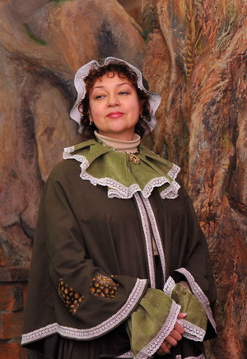
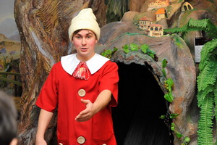
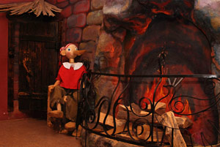
Увлекательное путешествие по музею
Удивительная черепаха Тортилла, которая встретила наших деток в стране Буратинии.
Веселый Пиноккио, много нам рассказал об Италии.
У камина нас встретил Буратино.

Slide 2
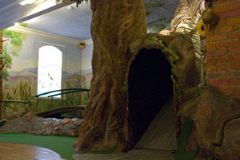
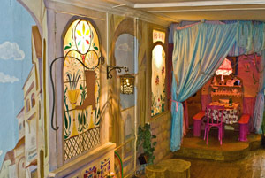
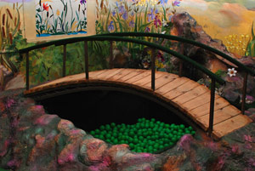
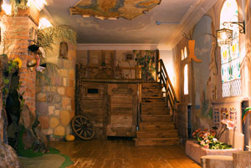
Съехав по этой горке, мы попали в страну Буратинии.
Побывали в комнате у Мальвины.
В пруду отыскали заветный ключик.
Заглянули в коморку к папе Карло.

Slide 3
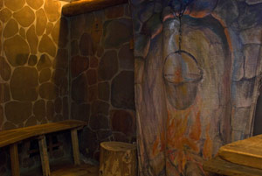
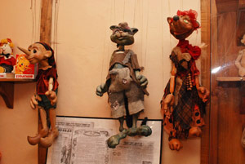
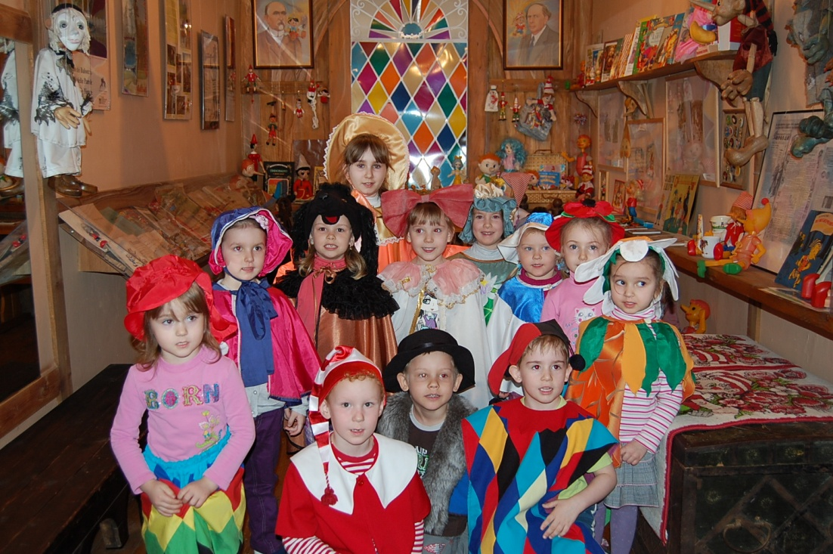
За нарисованным камином мы нашли дверь.
Где обнаружили театр кукол Карабаса- Барабаса.
Наши маленькие герои сказки «Золотой ключик или приключения Буратино»

Slide 4
Результат проекта
В проекте приняли участие 78% семей группы;
Родители и дети познакомились с историей театра, его видами, способами обыгрывания;
При проведении опроса в конце проекта «Играете ли Вы с ребёнком дома в театр?», возросло желание родителей заниматься театральной деятельностью дома с детьми и посещать театр;
Многие родители приобрели и изготовили театры;
Фотоотчет проекта «Театр для всех!»

